Slide 1
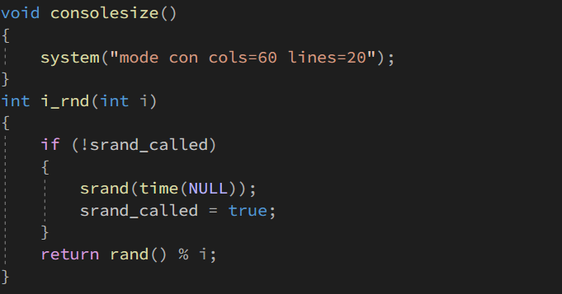
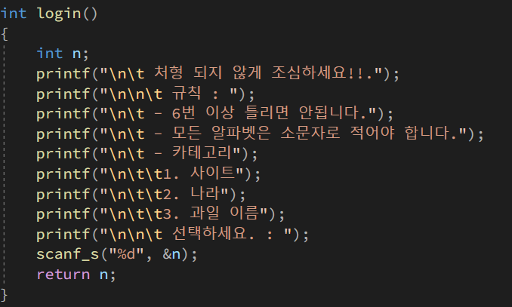
함수 소개
void consolesize()
-프로그램 실행 시 초기 콘솔창의 크기 조절하는 함수
i_rnd(int i)
-main() 에서 3가지 문자열 중 랜덤한 문자를 고를 인덱스를 정하는 함수
-0~9 중 하나를 반환
int Login()
-프로그램 실행 시 초기 화면
-반환하는 n 값을 통해 카테고리 선택

Slide 2
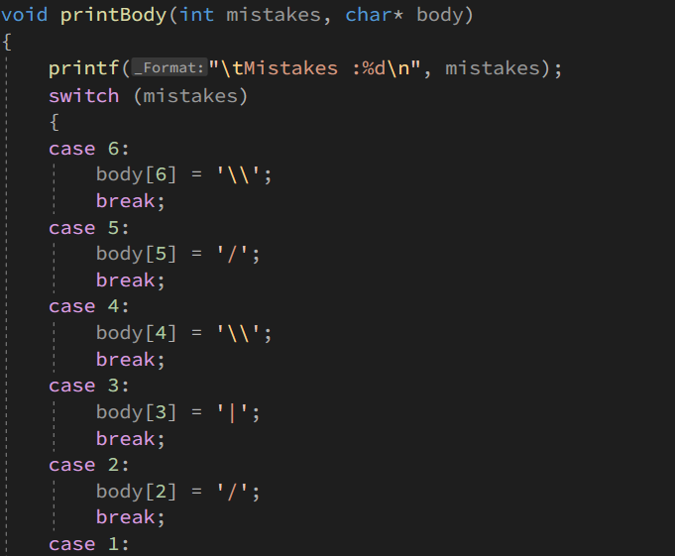
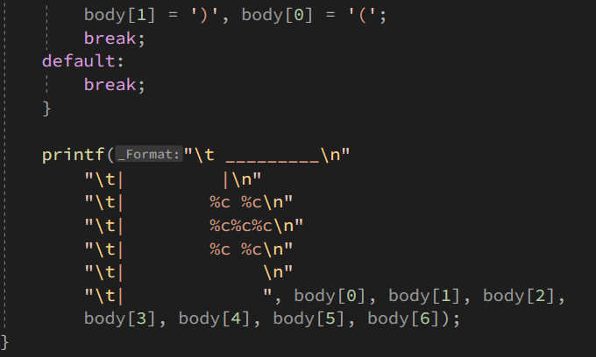
void printbody(int mistakes, char* body)
-카테고리 선택 후 출력되는 초기 단두대 모양
-추후 틀린 문자를 입력 할 때마다 각 case에
있는 모양이 추가됨

Slide 3
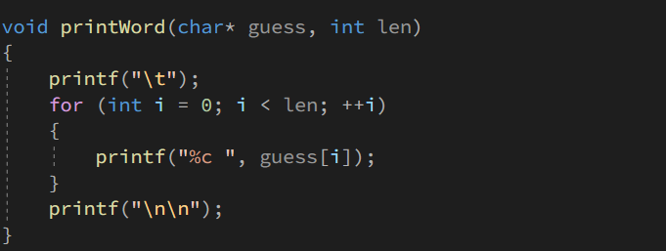
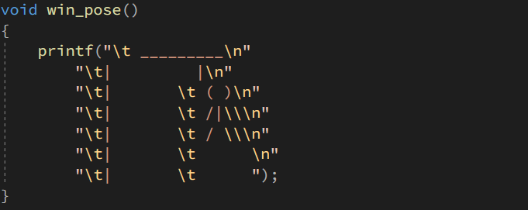
void printWord(char* guess, int len)
-매개변수 guess를 len 만큼 인덱스에 저장하는 함수
void win_pose()
-정답을 맞춘 경우 출력되는 단두대와 사람 모 양 출력하는 함수

Slide 4
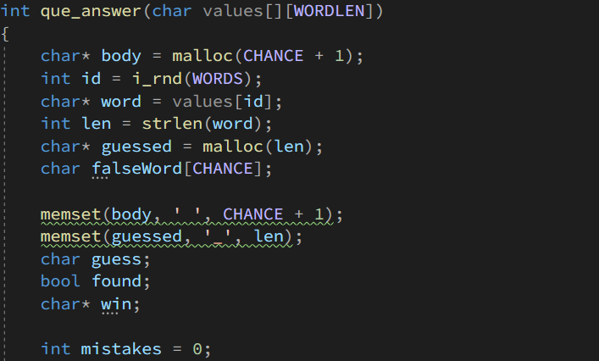
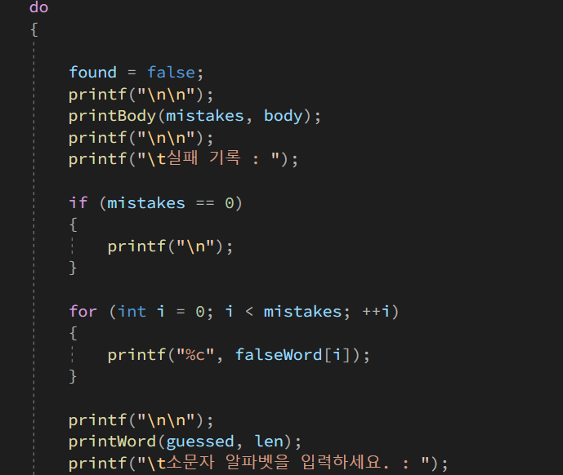
Body = 사람 모양 부분에 생성될 문자들 동적 배열
Id = 생성한 난수
Word = 난수 인덱스에 해당하는 문자열
Len = 해당 문자열의 길이
Gussed = 문자열의 길이만큼 동적 할당된 주소 값
falseWord = 틀린 문자가 입력될 배열

